Slide 1

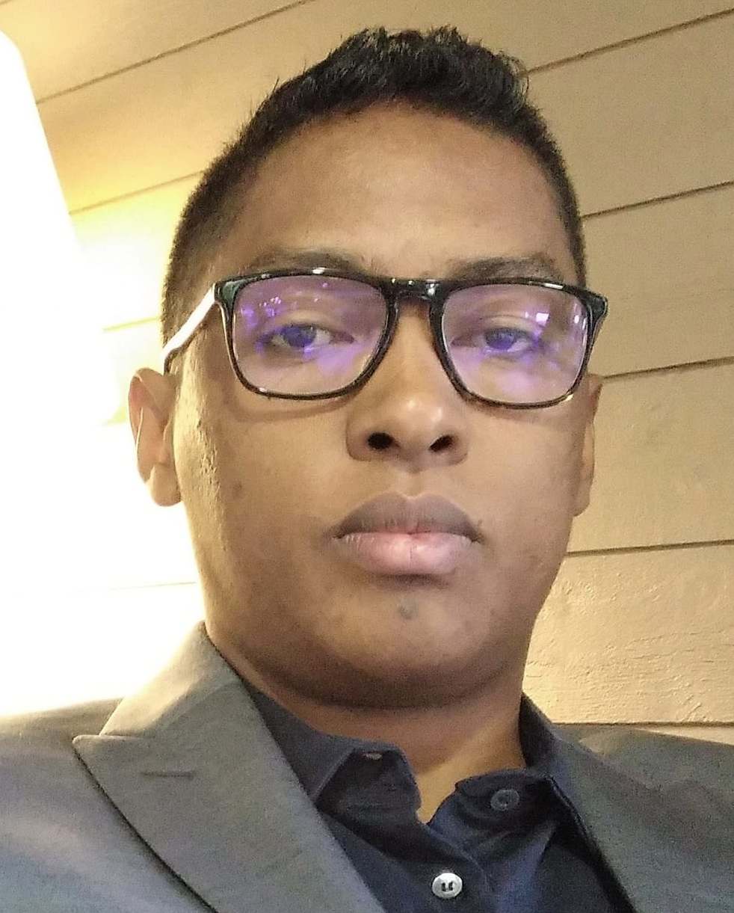

Fanirisoa R.
Consultant Quantitative analyst | Data Scientist
> 6 ans d’expérience
INTRODUCTION
Formation
Doctorat en Mathématiques appliquées & informatiques Université Paris 1 Panthéon-Sorbonne
Doctorat en Economie & Finance Université de Ca’Foscari Venise
Certificat Data Science and Big Data Université Paris Dauphine
Quantitative finance
Option pricing, hedging
Mesure de risque, risque opérationnel, risque systémique
Détection de fraude
Machine Learning, Deep Learning, reinforcement learning
IT/Programmation
SQL, R, Python, Spark, Scala
Hadoop, Hive,
SAS,
Dataiku, Tableau, Kibana, GCP
Bloomberg
Language
Français
Anglais
PROJETS
Groupe La Poste & Banque postal: Data Science, Machine learning engineer (2018-2020)
Construction et industrialisation des modèles suivants via Datalake et Automation node
Enrichissement de la vision actuelle de la direction E- Commerce sur le comportement des clients grâce à l’élaboration de modèles de ML pour l’analyse et le scoring de l’attrition, la segmentation et profilage des clients Pro.
Elaboration de modèle ML pour la gestion d'approvisionnement et la prévision des stock.
Elaboration de modèle ML pour la détection de fraude à la carte bancaire avec la problématique de la disparité des données. .
Simulation et modélisation du marketplace du Groupe la poste (simulation des interactions, valorisation des prix)
Optimisation du système de Supply Chain en utilisant des modélisations de données à base de graphe et machine learning.
Réalisation de Dashboard, scoring et des KPI permettant d’anticiper et prédire l’attrition par des offres marketing promotionnelles en vue d’une diffusion en gestion de campagne.
Responsable technique sur les différentes outils du Datalake :
Développement et déploiement de nouveaux fonctionnalité.
Supervision des outils du Datalake (Zeppelin, Dataiku, Tableau) et traitement des incidents,
Réalisation de test de validation fonctionnelle et configuration des outils.
EBIZNEXT : Data Scientist, Data Engineering (2018-2020)
Réalisation de preuve de concept (MVP, POC) sur la maîtrise en Data Science et Data Engineer
Elaboration de la partie MetricJob (probabilités statistiques) dans le projet open source Comet (Ingestion des données).
R&D : développement et déploiement des systèmes de Machine Learning
Implémentation des modèles d’analyse de base de donnée graphes.

Slide 2
Fanirisoa R.
Consultant Quantitative analyst | Data Scientist
> 6 ans d’expérience
PROJETS
LabEX REFI : Laboratoire d’excellence en régulation financière – Quantitative analyst (2014 -2018)
Création de modèles mathématiques afin de prédire le marché..
Aide des acteurs du front office dans leur démarche de conseil d’investissement
Développement de nouveaux modèles de pricing des dérivés, de mesure des risques et de systèmes de couverture, préparation des rapports de risque quotidiens
Création et optimisation des stratégies de portefeuilles d'investissement automatisées.
Modélisation de la sévérité des risques opérationnels en utilisant les mesures de risque spectrale, de distorsion et l'expected shortfall.
Estimation de la VaR en utilisation la théorie des distributions des valeurs extrêmes
Valorisation d’actif financier en utilisant des modèles à volatilité stochastiques.
Utilisation des algorithmes de machine learning pour prédire les prix et les tendances des prix des assets (Asset Management).
Analyse des impactes de risque systémiques en utilisant les modélisations des graphes (network système) avec l'utilisation des algorithme de machine learning et de deep learning.
Western Union- IRD (Institut de recherche pour le développement) : Économiste, Data Scientist ( 2017-2018)
Segmentation et profilage des clients dans le but d’effectuer des ciblages de niche.
Élaboration de modèle prédictif et des scoring pour des actions marketing et commerciales.
Analyse des données pertinentes liées aux flux de transaction financiers,
Elaboration et évaluation d’une base de données statistiques sur les flux financiers et les transferts monétaires.
SOFTIA INGENIERIE : Data scientist & développeur python/php (2017)
Etude et élaboration de la migration de base de données de Oracle vers MySQL.
Construire des packages et des fonctions pour la migration des données de types images et vidéos.
Assurance Réassurance Omnibrance (A.R.O) : technicien d’actuariat (2009-2010)
Département assurance vie: chargé d’études actuarielles, gestionnaire actif-passif, gestion de base de données.

